Slide 1
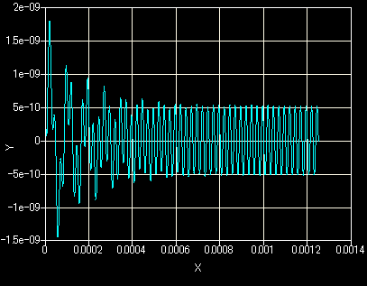
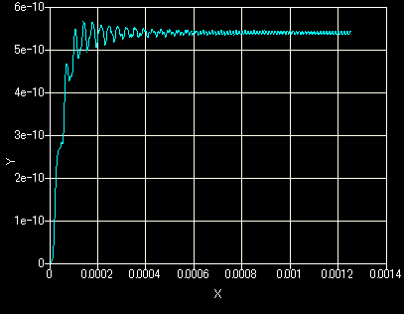
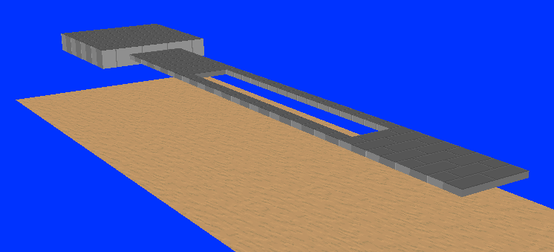
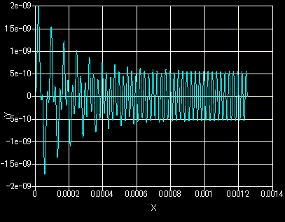
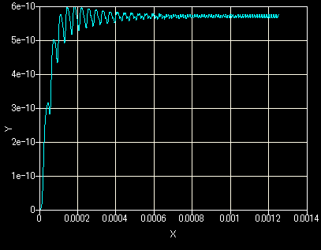
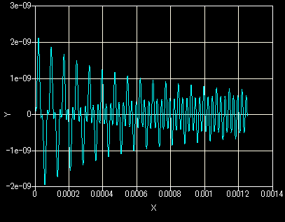
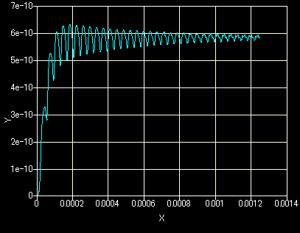
【LiqAFM】溶媒を変えたときのカンチレバー振動の比較
LiqAFM
溶媒として水、エタノール、n-ヘキサデカンを選び、カンチレバーの振動の条件を揃えてシミュレートを行った。
1つ穴の空いたカンチレバー
Water
Kinematic viscosity:
0.891 x 10⁻⁶ m²/s
Density:
997.0 kg/m³
Frequency: 40 kHz
Amplitude: 1 nm
50 cycles
4096 steps/cycle
Ethanol
Kinematic viscosity:
1.396 x 10⁻⁶ m²/s
Density:
785.0 kg/m³
振動開始時はカンチレバー先端の動きは不規則である。振動を繰り返すにつれて、次第に一定の振動に収束していく様子が分かる。
n-hexadecane
動粘性係数は、水＜エタノール＜n-ヘキサデカンの順に大きくなる。特に動粘性係数が小さいほどカンチレバーの振動の収束が早く、直感的な予想とも合致する。このように、溶媒の違いがカンチレバーの振動に与える影響をシミュレートすることができる。
Kinematic viscosity:
4.34 x 10⁻⁶ m²/s
Density:
769.99 kg/m³
Head height vs. time
Amplitude vs. time
Notes:
LiqAFM_BarMotion_002a
LiqAFM_BarMotion_002b
LiqAFM_BarMotion_002c

